Slide 1
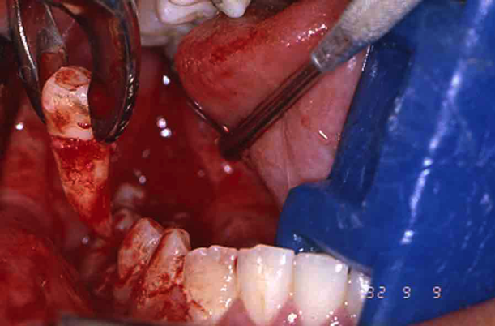
CLASIFICACIÓN DEL INSTRUMENTAL QUIRÚRGICO
“POR SU FUNCIÓN”
INSTRUMENTAL PARA SEPARACIÓN
ABREBOCAS
SEPARADORES
Las Gomas de McKesson se colocan a nivel de los molares de la arcada dentaría de lado opuesto, a donde se va a efectuar la cirugía y ayuda a mantener la apertura bucal y estabilidad a la ATM.

Slide 2
ABREBOCAS
LOS ABREBOCAS DE CREMALLERA UNILATERAL “TIPO DOYEN”, FACILITAN LA APERTURA DE LA CAVIDAD BUCAL PARA LAS INTERVENCIONES QUIRÚRGICAS
LOS SEPARADORES DE COMISURAS METÁLICOS (MARTÍN-SIMPLEX) O DE PLÁSTICOS SE UTILIZAN MAS PARA FOTOGRAFÍA INTRABUCAL.

Slide 3
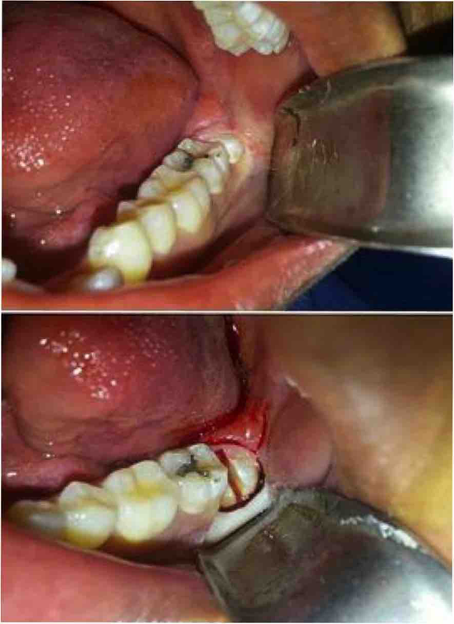
SEPARADOR
DE
MINNESOTA
“FACILITAN LA VISIBILIDAD, LA PROTECCION DE LOS COLGAJOS Y ACCESO AL CAMPO QUIRÚRGICO”

Slide 4
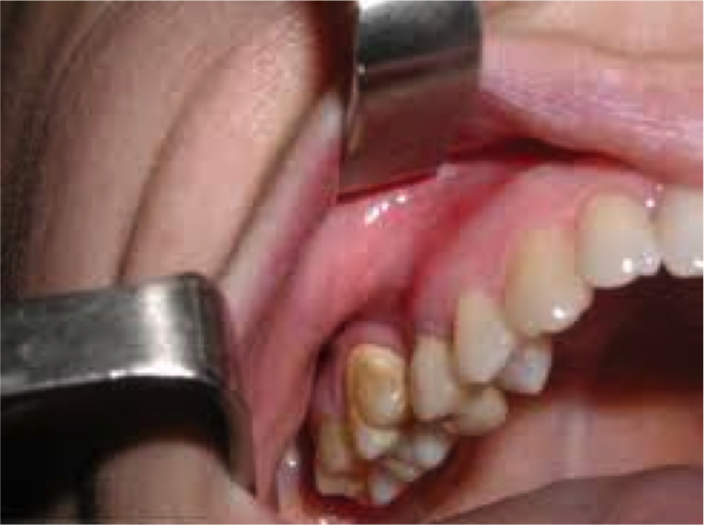
SEPARADOR
FARABEUF
“SON DE GRAN UTILIDAD PARA RETRAER LOS LABIOS, COMISURAS O CARRILLOS DEL CAMPO OPERATORIO”

Slide 5
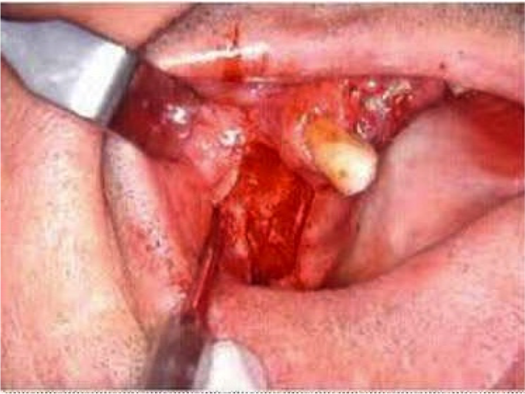
SEPARADOR
LANGENBECK
“AYUDAN A RETRAER LOS COLGAJOS MUCOPERIÓSTICOS A CIERTA PROFUNDIDAD DE LA BOCA”

Slide 6
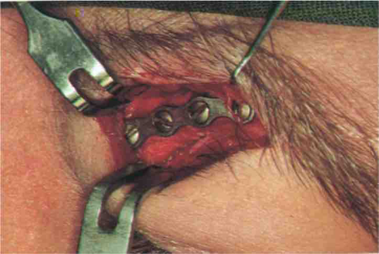
OTROS SEPARADORES
O RETRACTORES DE TEJIDOS
SEPARADOR DE AUSTIN
SEPARADOR DE BISHOP
SEPARADOR DE WEIDER
DEPRESOR DE LENGUA
SEPARADOR DE SEEN- MILLER

Slide 7
INSTRUMENTAL PARA LEVANTAR COLGAJOS
SE UTILIZAN PARA SEPARAR O DESPEGAR LA MUCOSA VESTIBULAR O FIBROMUCOSA PALATINA DEL PERIOSTIO DEL HUESO SUBYACENTE CON EL FIN DE PREPARAR UN COLGAJO DE GROSOR COMPLETO.
LEGRAS
PERIOSTOTOMOS

Slide 8
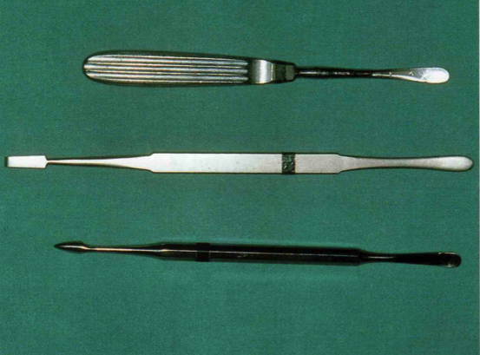
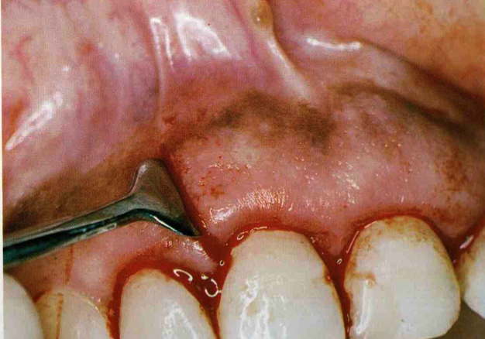
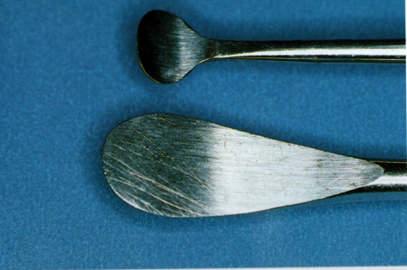
INSTRUMENTAL PARA LEVANTAR COLGAJOS

Slide 9
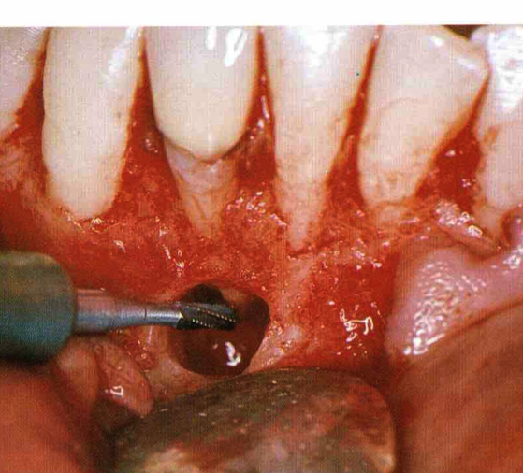
INSTRUMENTAL PARA OSTEOTOMIA Y OSTECTOMIA

Slide 10
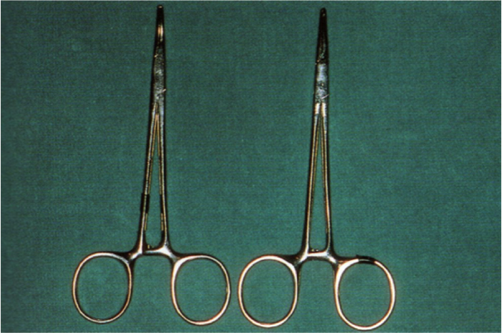
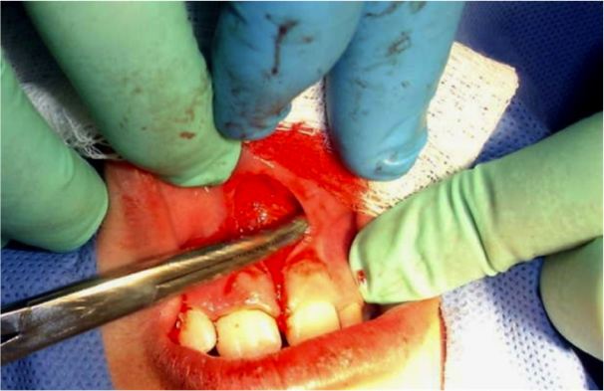
INSTRUMENTAL PARA HEMOSTASIA
PINZAS DE HALSTED-MOSQUITO (RECTAS O CURVAS) PUNTA ROMA CON DIENTES Y SIN DIENTES.
PINZAS DE KELLY
ELECTROCAUTERIO

Slide 11
INSTRUMENTAL PARA TRATAMIENTO DE LA CAVIDAD ÓSEA
CURETAS
CUCHARILLA DE LUCAS
CUCHARILLA DE VOLKMAN
ALVEOLOTOMO O PINZA GUBIA
LIMA PARA HUESO
ESCOFINA
JERINGA ASEPTO Y SOL. FISIOLOGICA

Slide 12
INSTRUMENTAL PARA TRATAMIENTO DE LA CAVIDAD ÓSEA

Slide 13
INSTRUMENTAL PARA DRENAJE
CANULA DE FRAZIER
CANULA DE FERGUSON
ASPIRADOR QUIRURGICO
TUBO DE GOMA

Slide 14
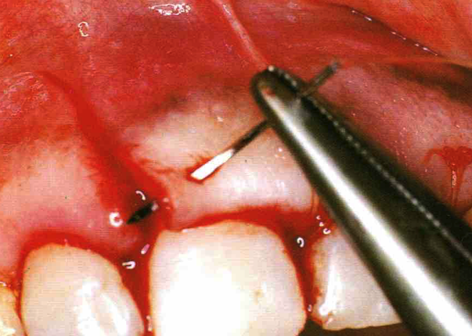
INSTRUMENTAL PARA SINTÉSIS O SUTURA
PORTAAGUJAS
PINZAS DE ADSON
TIJERAS
MATERIAL DE SUTURA

Slide 15
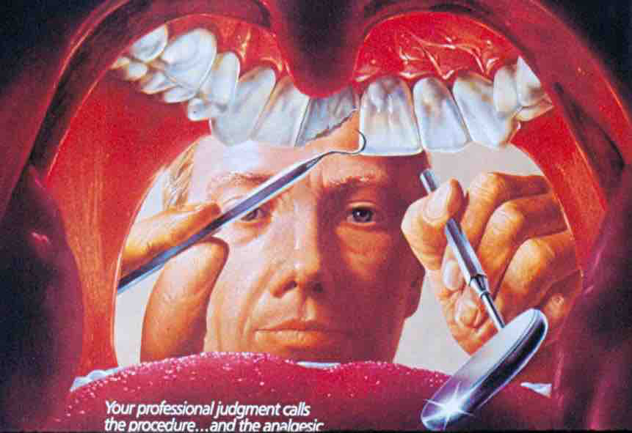
“LOS OJOS VEN LO QUE LA MENTE SABE”
GRACIAS !!!

Slide 16
REFERENCIAS BIBLIOGRÁFICAS
Cosme Guy Escoda y Leonardo Berini Aytés . “TRATADO DE CIRUGÍA BUCAL,” Ergón, 2015 .
Archundia García Abel . “EDUCACIÓN QUIRÚRGICA”. Mendez Editores, 2018.
Schwartz “PRINCIPIOS DE CIRUGIA”, Decima edición 2015.
Archundia García Abel. “CIRUGIA 1. Tercera edición. Mac. Gran Hill-interamericana editores 2008.
Manuel Donado Rodriguez. “CIRUGÍA BUCAL”, 2da edición. Editorial Massón. 1994.
Ralph Bellizi & Robert Loushine. “ ENDODONTIC SURGERY”. QUINTESSENCE BOOKS, 1991.ç
Olga Lidia Sánchez Sarria et al “MANUAL DE INSTRUMENTAL QUIRÚRGICO”.
Medisur Vol.12 no. 5 Cienfuegos 2014. Versión On- Line ISSN 1727-897X
http://scielo.sld.cu/scielo.php?script=sci_arttext&pid=S1727-897X2014000500014
9.- Stanley F. Malamed. “MANUAL DE ANESTESIA LOCAL”. Sexta edición. Elsiever 2013.

